Slide 1
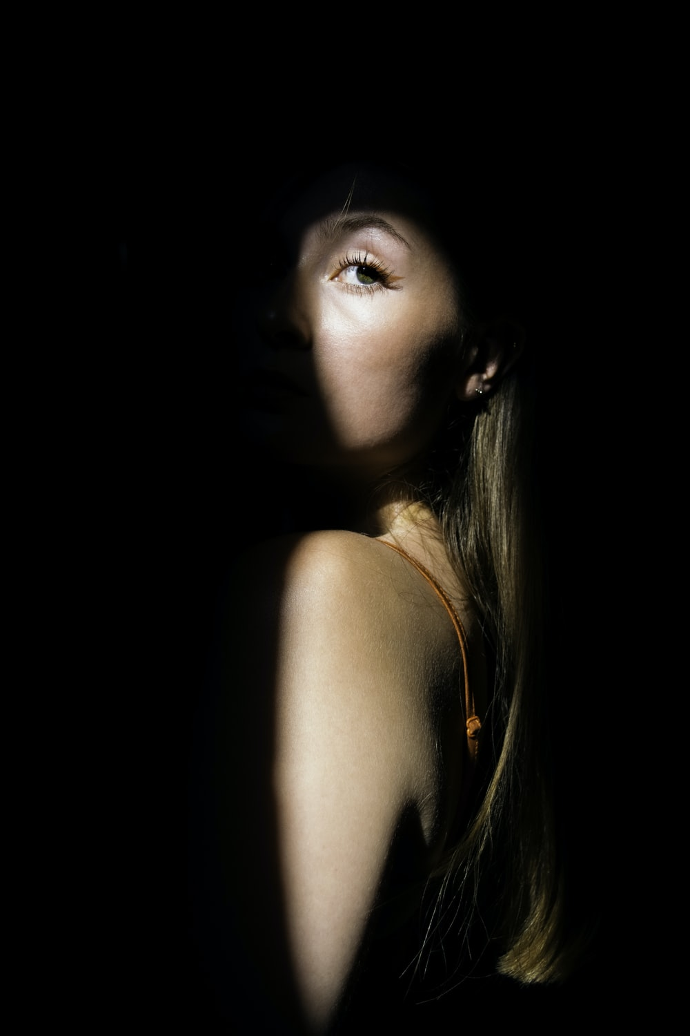
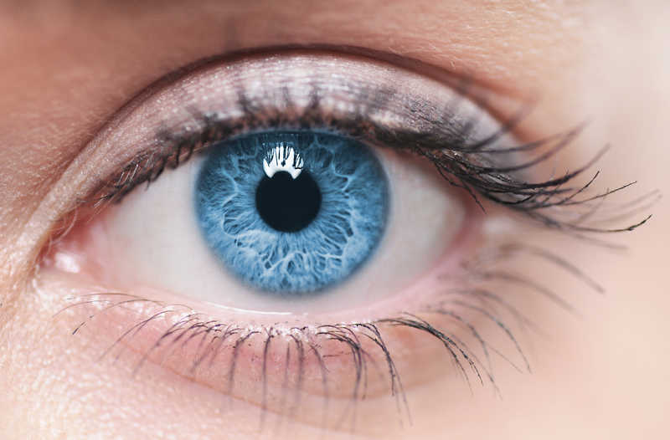
OSJETILA NAM POMAŽU U SNALAŽENJU U SVIJETU - Oko -

Slide 2
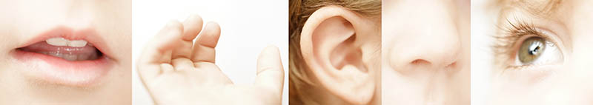
Osjetila za VID, SLUH, RAVNOTEŽU, OKUS, MIRIS, DODIR, BOL, TOPLO i HLADNO omogućuju nam prikupljanje informacija o okolišu, snalaženje u svijetu oko nas i preživljavanje.
OSJETILA = OSJETILNE STANICE + POTPORNE STANICE
Za stvaranje osjeta važan je i OSJETILNI ŽIVAC (periferni ž. s.) i područje u VELIKOME MOZGU za obradu informacija. Osjetilne stanice primljene podražaje pretvaraju u živčane impulse koji se živcima prenose u određeno područje u velikom mozgu i tamo obrađuju i prepoznaju kao osjet.

Slide 3

OKO
primamo ~ 90 % svih informacija iz okoline
svjetlosne informacije u obliku živčanog impulsa VIDNIM živcem -> središta za vid u kori velikog mozga
1. POMOĆNI: zaštita i pokretanje oka
DIJELOVI OKA
2. GLAVNI: stvaranje slike
Pogled na određenu hranu često je dovoljan da počnemo pojačano lučiti slinu. Zašto nam se to događa? Pokušaj to objasniti i navesti još koji primjer slične reakcije našeg organizma.

Slide 4
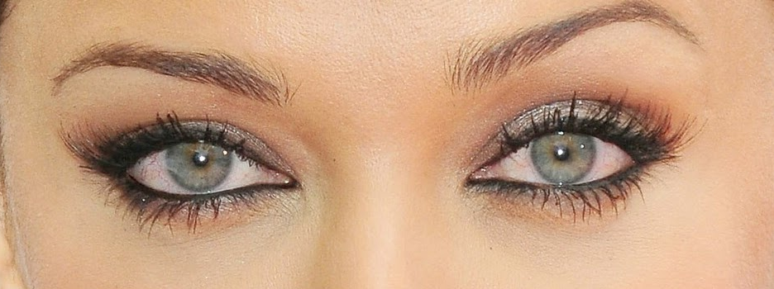
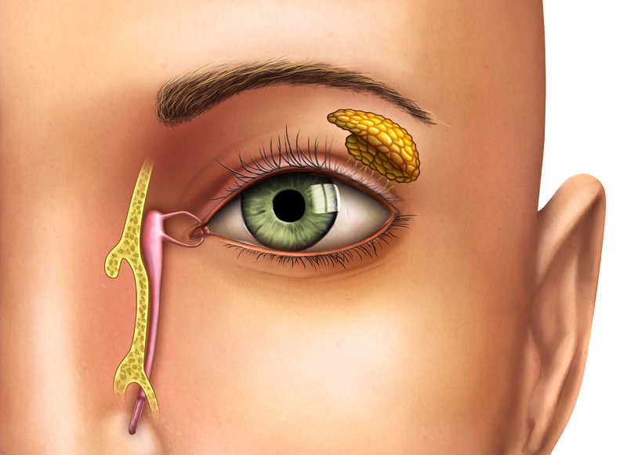
1. POMOĆNI DIJELOVI OKA
GORNJI KAPAK
OBRVE
TREPAVICE
suzna žlijezda
DONJI KAPAK

Slide 5
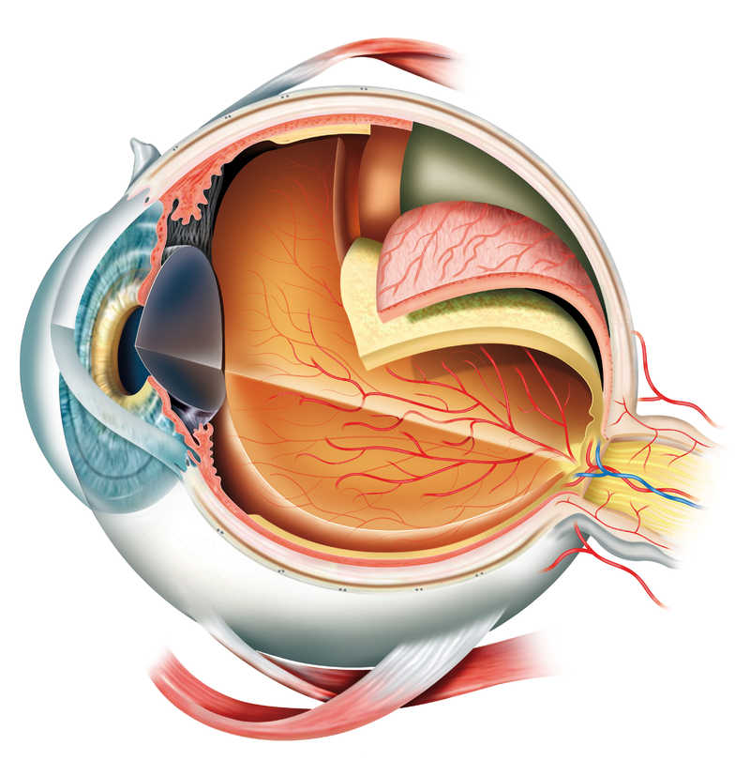
2. GLAVNI DIJELOVI OKA
ROŽNICA
ŽILNICA
(središnja ovojnica oka)
ŠARENICA
MREŽNICA
(unutarnja ovojnica oka)
ZJENICA
LEĆA
VIDNI ŽIVAC
STAKLOVINA
BJELOOČNICA (vanjska ovojnica oka)
mišići pokretači oka

Slide 6
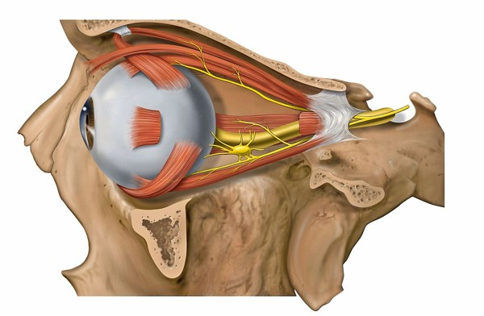
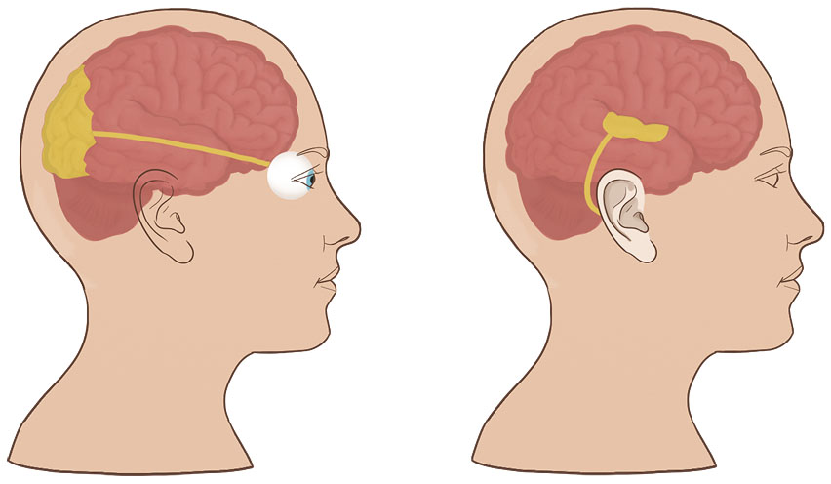

Očna jabučica obavijena je trima ovojnicama: bjeloočnicom, žilnicom i mrežnicom.
Bjeloočnica na prednjoj strani oka prelazi u prozirnu ROŽNICU koju štite i vlaže suze.
Na LEĆI se lome zrake svjetlosti pa je slika koja pada na osjetilne stanice za vid OBRNUTA.
Svako naše oko stvara svoju sliku koja tek u mozgu postaje jedinstvena, jasna i pravilno okrenuta.
Prolazak zraka svjetlosti kroz oko:
ROŽNICA LEĆA STAKLOVINA OSJETILNE STANICE (na mrežnici) ŽIVČANI IMPULS OSJETILNI VIDNI ŽIVAC KORA VELIKOG MOZGA
SREDIŠTE ZA VID
VIDNI ŽIVAC
ISTRAŽI
Kako se lomi svjetlost?
Kako nas vlastite oči varaju?
OKO
RB 66. str.

Slide 7
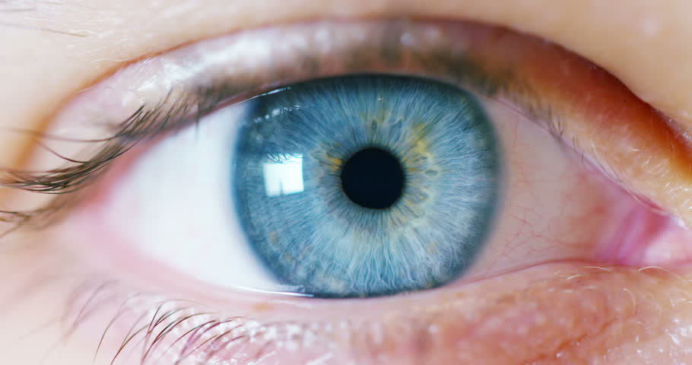
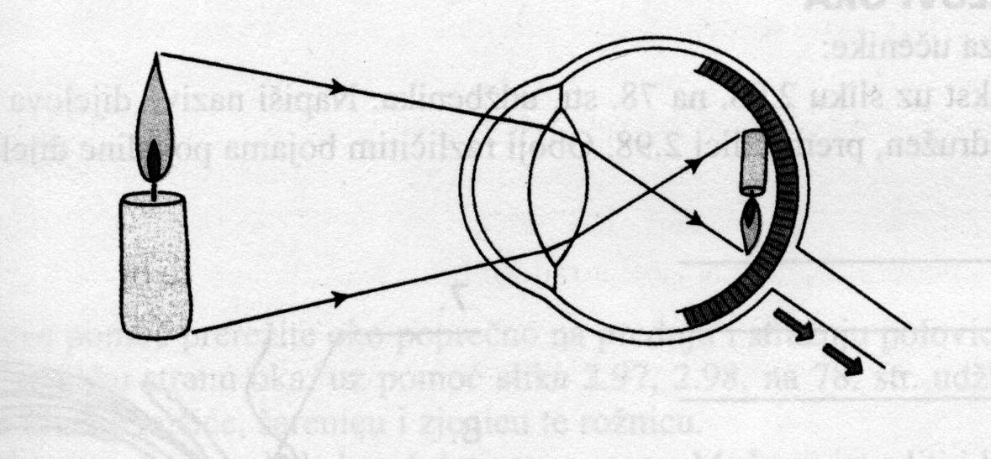
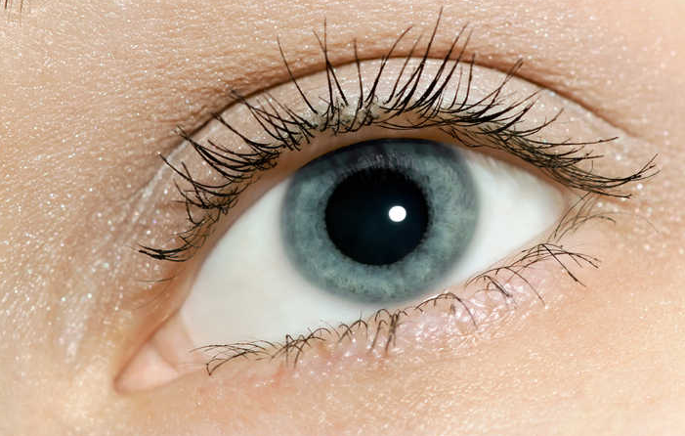
Oko se skupljanjem i širenjem ZJENICE prilagođava količini svjetla koja do njega dolazi.
SLIJEPA PJEGA - mjesto na mrežnici bez vidnih stanica jer na tom mjestu iz oka izlazi vidni živac.
MIŠIĆI LEĆE OKA stezanjem ili opuštanjem mijenjaju oblik leće i važni su za dobar vid.
Zjenica pri VELIKOJ količini svjetlosti
Zjenica pri MALOJ količini svjetlosti
LEĆA

Slide 8
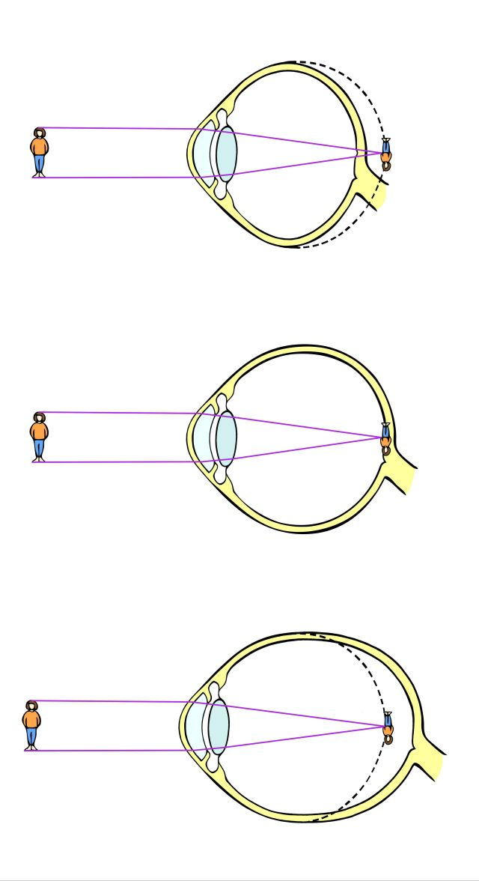
Slika nije jasna ako pada ispred ili iza osjetilnih stanica mrežnice.
DALEKOVIDNOST - poremećaj vida pri kojem jasno vidimo udaljene predmete, ali ne i one u neposrednoj blizini. Slika nastaje IZA vidnih stanica. Ispravlja se nošenjem ISPUPČENIH (konveksnih) leća.
ZDRAVO OKO
KRATKOVIDNOST - poremećaj vida pri kojem jasno vidimo predmete u blizini, ali ne i one udaljene. Slika nastaje ISPRED vidnih stanica. Ispravlja se nošenjem UDUBLJENIH (konkavnih) leća.

Slide 9
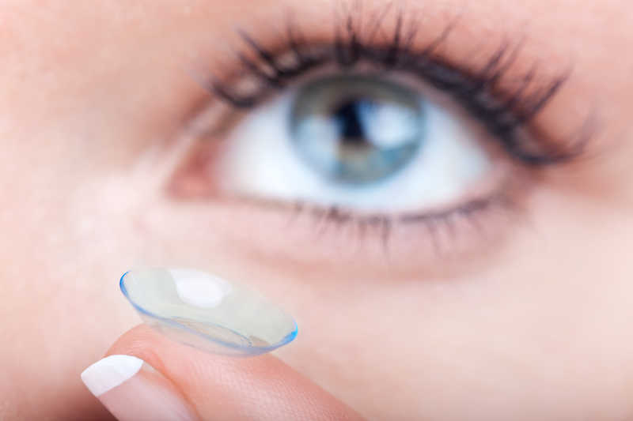
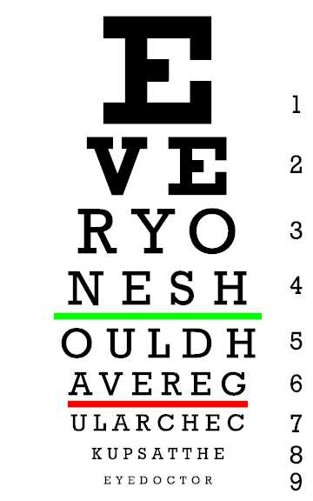
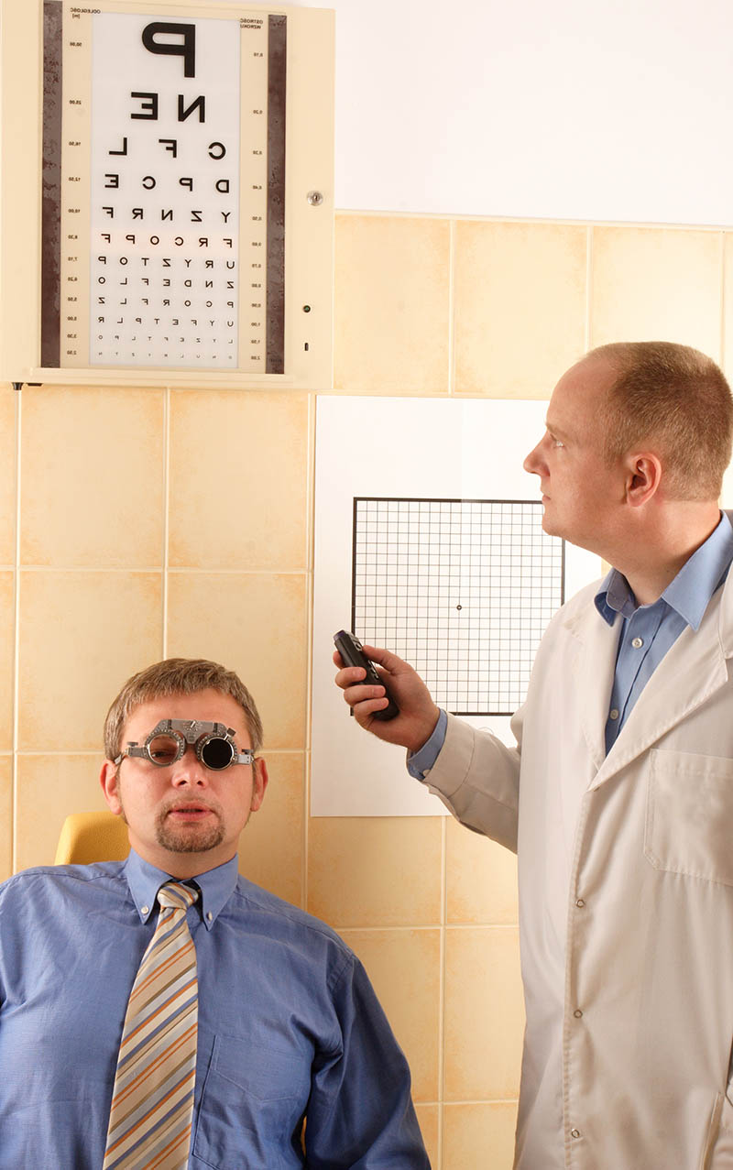
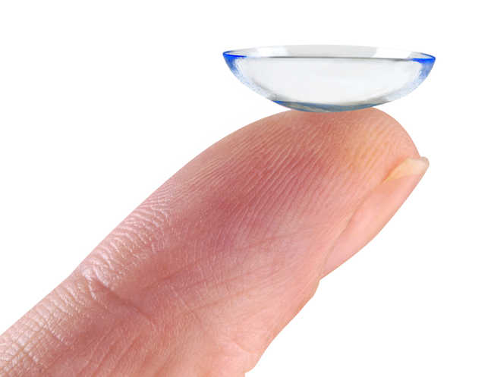
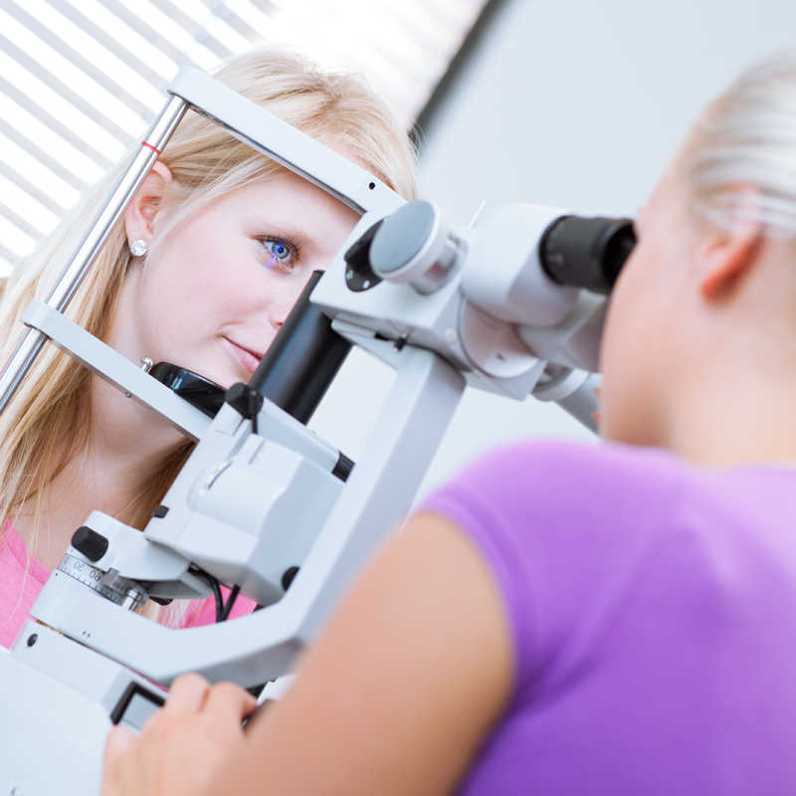

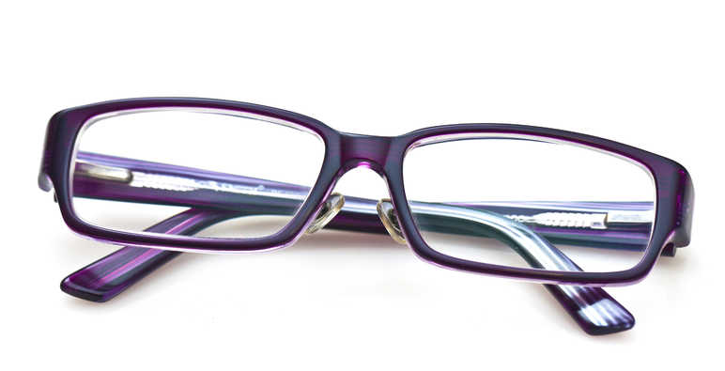
OFTALMOLOZI - liječnici koji se bave bolestima oka.
VIZUALNO +
ISTRAŽI

Slide 10

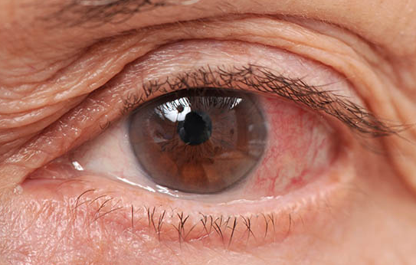
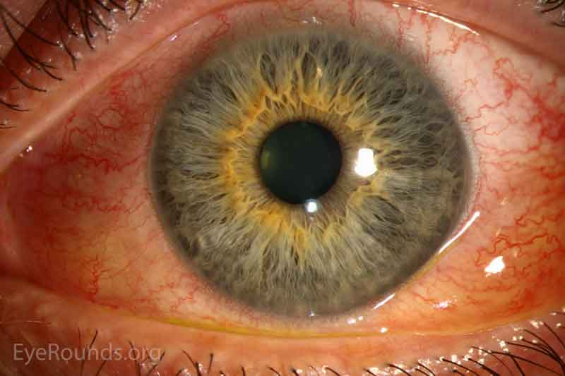
Kako možemo spriječiti nastajanje suhog oka uzrokovanog predugim gledanjem u zaslone?
KONJUNKTIVITIS (upala oka) - zbog prašine, dima, zaraze bakterijama ili virusima.

Slide 11
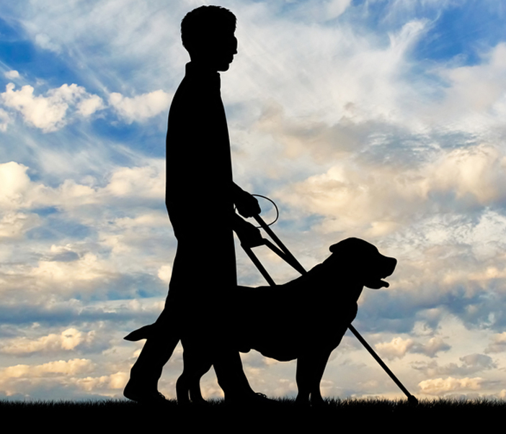
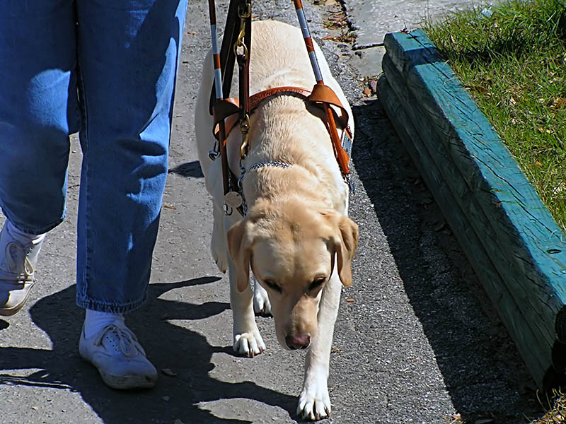
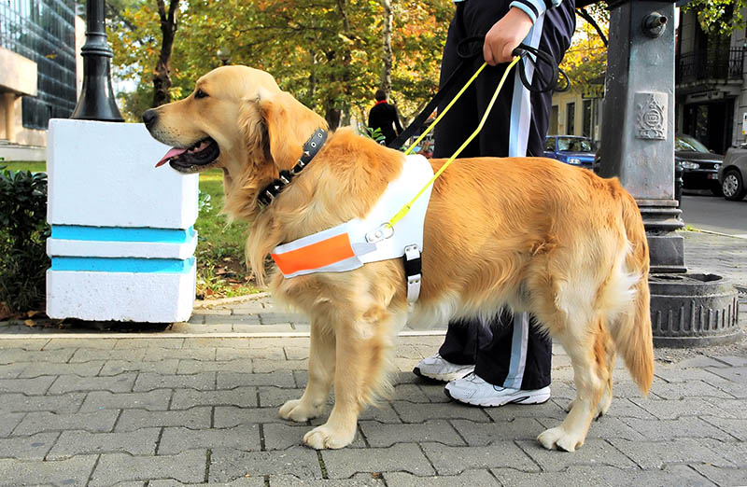
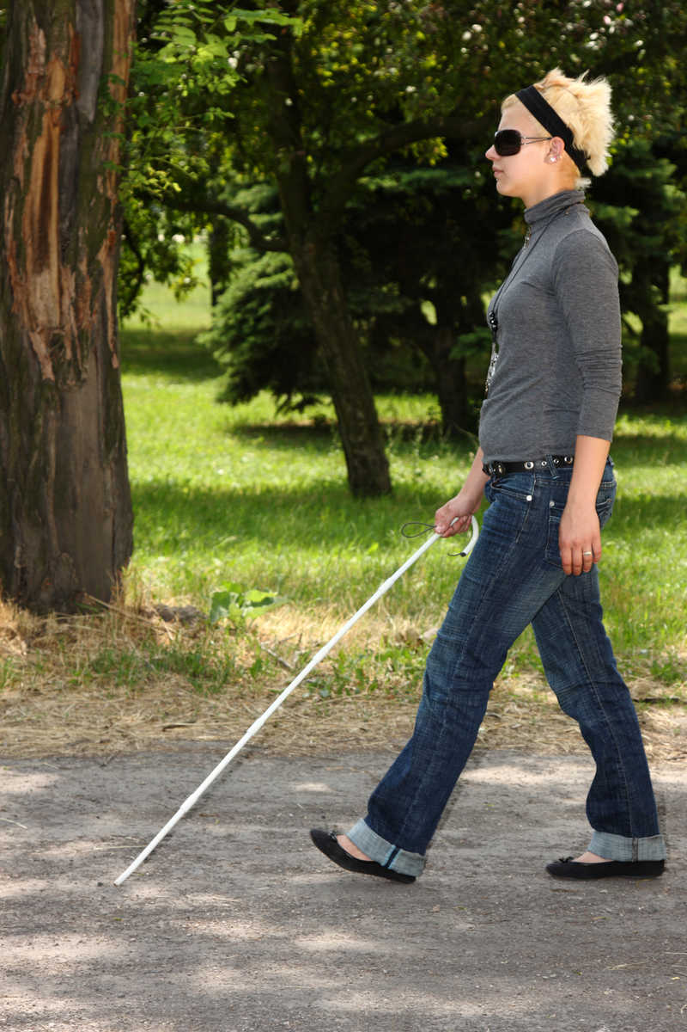
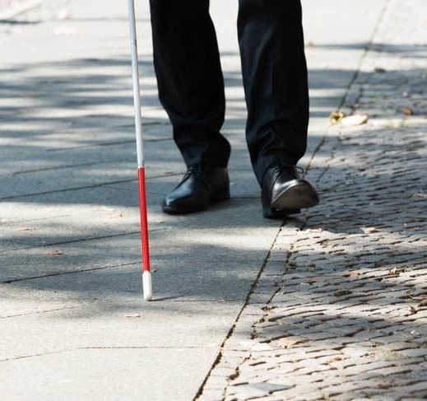
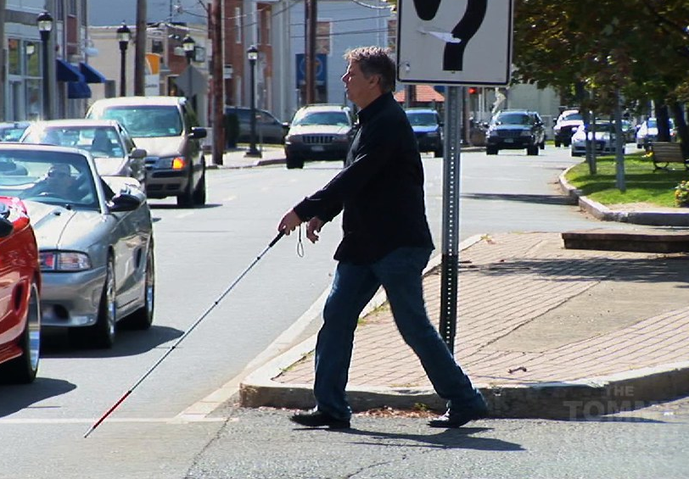
SLJEPOĆA - stanje potpunog gubitka vida.
Razlozi: oštećenja oka; vidnog živca; središta za vid u kori velikog mozga; šećerna bolest; povišen očni tlak.
Pomoć: bijeli štap, psi vodiči, Brailleevo pismo
Kako ti možeš pravilno pomoći u kretanju slijepoj osobi?

Slide 12
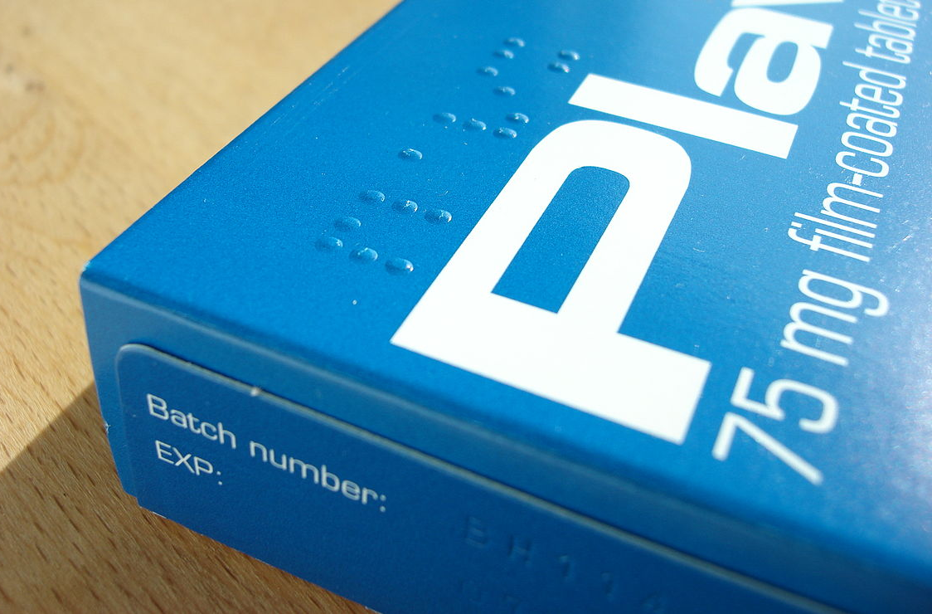
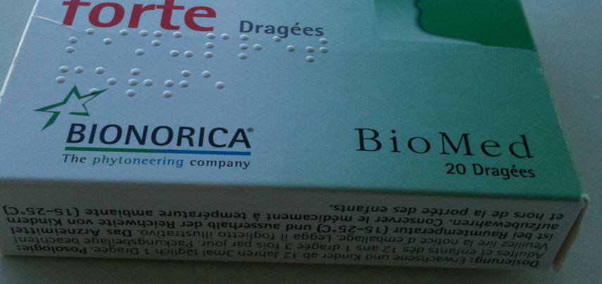
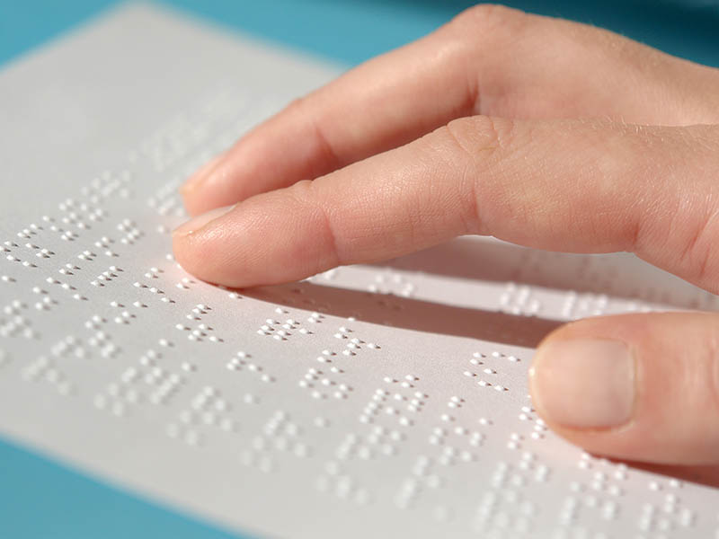

Na kutijama lijekova u RH, dio informacija obavezno je otisnut i na Brailleevu pismu. Pokušaj pronaći još neki takav primjer.
EDITORIAL
Brailleevo pismo

Slide 13


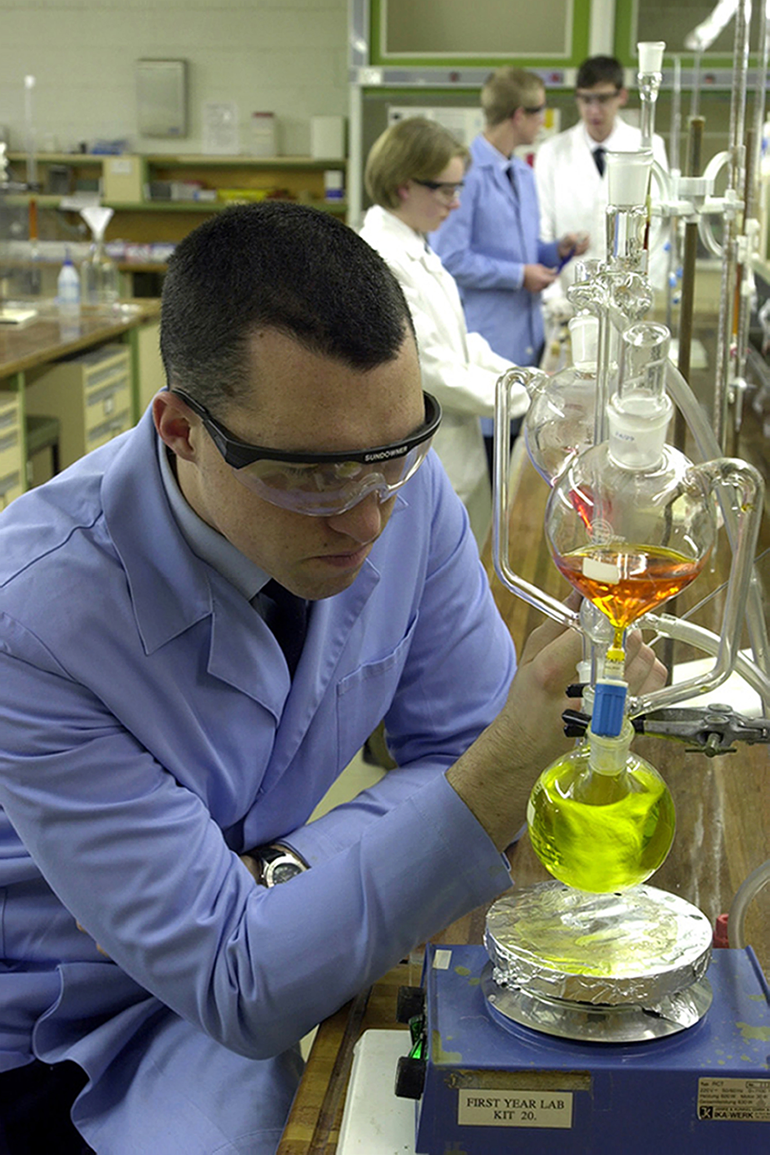

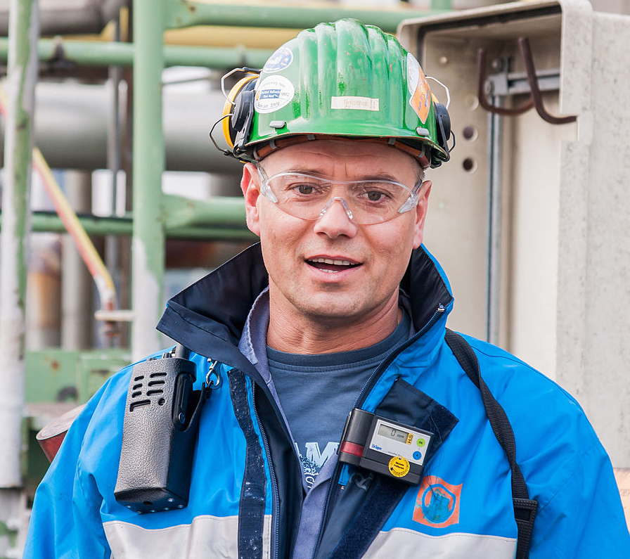
Kod obavljanja različitih poslova važno je nositi zaštitne naočale.
Nošenje sunčanih naočala pridonosi zaštiti očiju od prejakoga i štetnog djelovanja Sunčeva zračenja.

